Slide 1
Domni boshqarish data-atributlar
JS

Slide 2
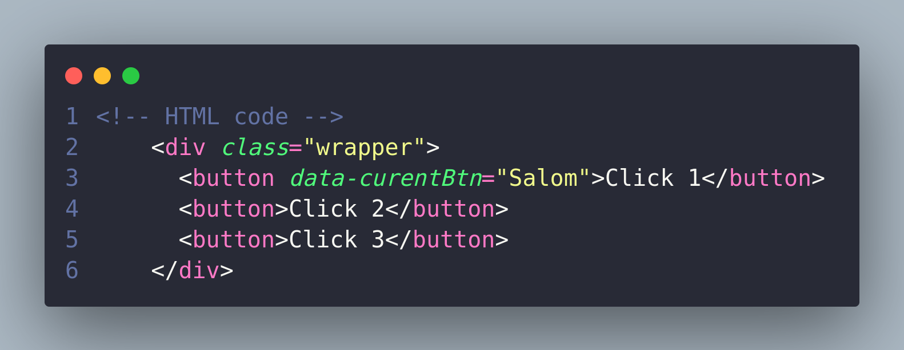
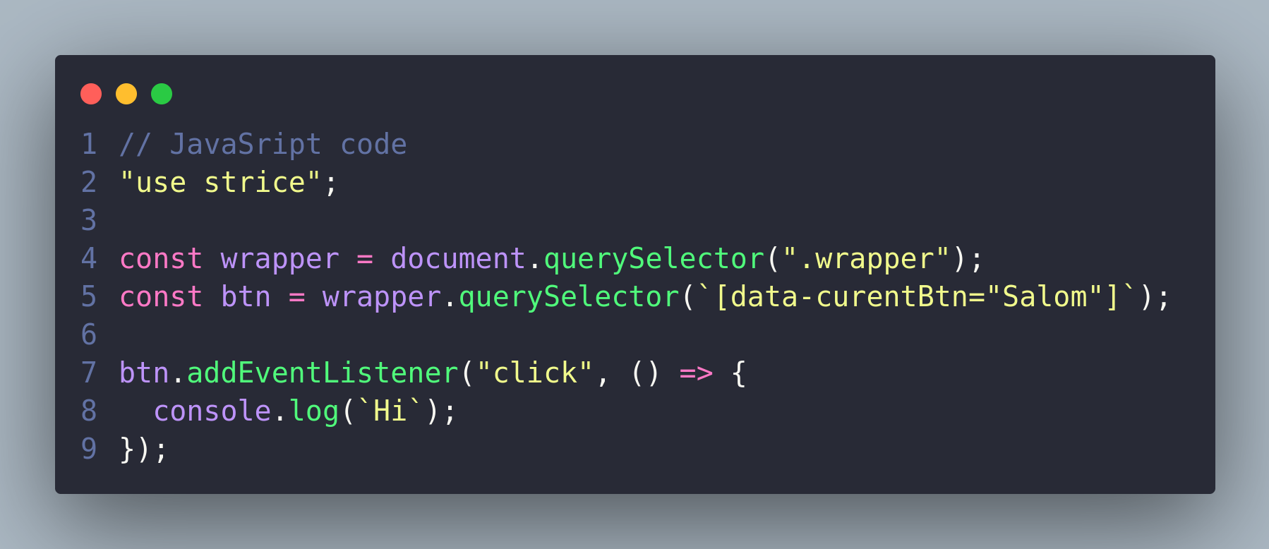

Slide 3

